Slide 1
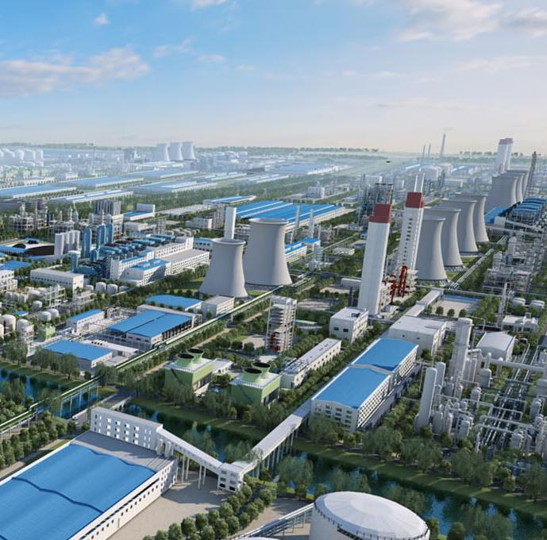

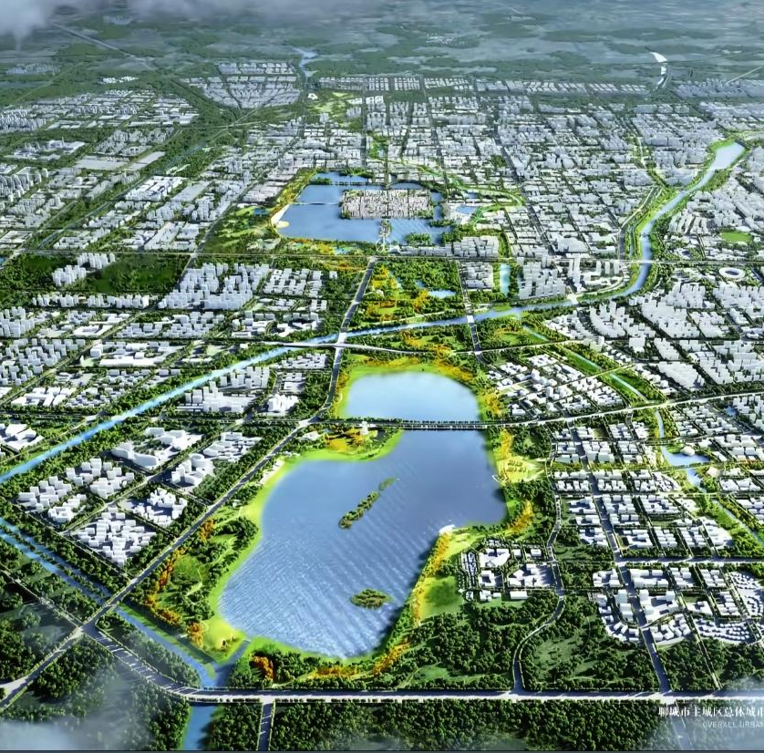


2025年 局长大讲堂
聚焦自然资源要素保障
2025年5月

Slide 2

加大自然资源要素保障力度
服务经济社会高质量发展
市自然资源和规划局

Slide 3


高质量发展离不开资源要素的保障与支撑。自然资源和规划工作服务经济社会高质量发展，就要做好土地要素保障，并贯穿项目落地的全过程、全周期，土地要素保障工作的各环节法律性、政策性很强，要准确把握有关要求，统筹做好每项工作，全力提升保障效能。

Slide 4
目 录
一
用地前期工作
二
土地征收
三
土地供应
四
用地后期工作
五
明确下步工作措施

Slide 5
一
用地前期工作

Slide 6

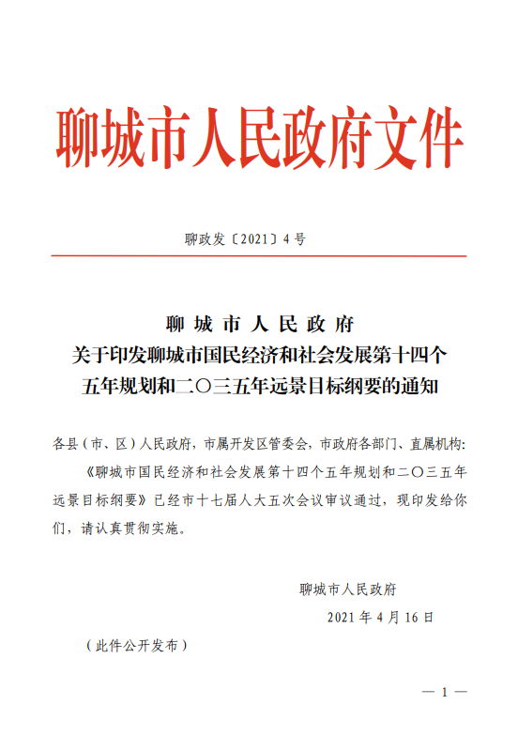
用地前期工作
（一）项目谋划
《土地管理法》第四十五条规定，征收土地除符合国土空间规划外，还应符合国民经济发展规划、专项规划，保障房、工矿仓储、商业开发等产业项目用地还应纳入国民经济和社会发展年度计划。

Slide 7



用地前期工作
（二）初步选址
选址目的
选址条件
选址职责
根据项目类型和产业布局要求，对项目是否具备落地条件进行空间研判。
分析项目用地条件，确保符合国土空间规划及相关红线、底线控制要求。
发改、商务、招商等行业部门配合项目单位明确用地选址的初步意向；资规部门做好选址指导。

Slide 8
用地前期工作
（二）初步选址
常见问题：
一是选址触碰永久基本农田、生态红线、自然保护地等红线，有的占用永久基本农田。
二是选址不符合规划管控要求：
①不符合国土空间总体规划，市县两级无权修改，项目无法实施;
②不符合控制性详细规划，需要调整控规;
③项目选址位于乡村地区，未编制村庄规划。
三是选址没有纳入已批准的土地征收成片开发范围，需要编制报批新的成片开发方案。

Slide 9

用地前期工作
（三）取得建设项目用地预审与选址意见书
1.办理依据：2019年，自然资源部明确，合并规划选址和用地预审，审批类、核准类项目，以划拨方式供地的，在立项前需办理建设项目用地预审与选址意见书。
2.办理部门：按照层级一致的原则，市县两级立项项目，由市县两级行政审批部门办理用地预审与选址意见书；省级以上立项项目，由市县两级资规部门初审后，逐级报省自然资源厅或自然资源部办理，其中涉及基本农田的，均须报自然资源部办理。

Slide 10

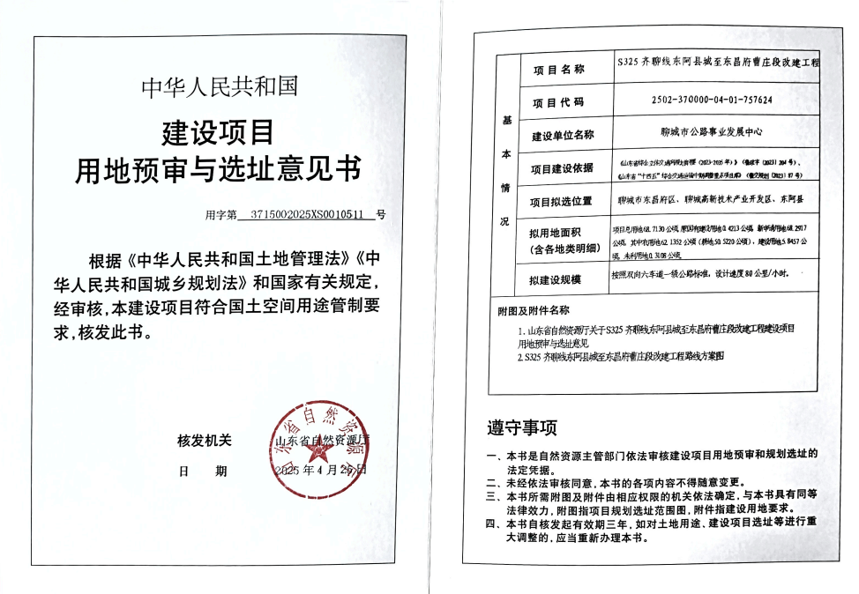
用地前期工作
（三）取得建设项目用地预审与选址意见书
3.常见问题：
S325改线工程用地预审选址意见书
一是应办未办。如，部分项目为尽快取得立项批准申请国债资金，采取“用地情况说明”的形式代替用地预审与选址意见书，后期新增用地手续，无法报批。
二是层级不对。由于区一级没有规划审批权限，市本级各区项目的立项在区级发改或审批部门，预审与选址意见书则由市级行政审批部门核发。在相关项目用地报批时，需作单独说明。
从县级上报到省厅发证仅用18天，全市同类事项报批速度最快。

Slide 11
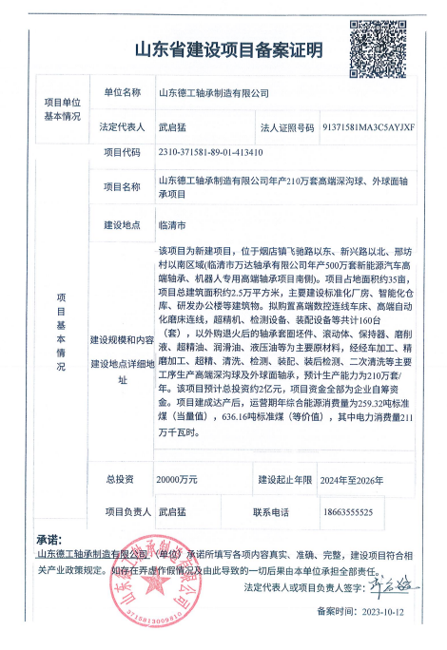
用地前期工作
（四）完成立项
核准、备案类
审批类
发改
行政审批

Slide 12
用地前期工作
（五）编制土地征收成片开发方案
1.土地征收成片开发概念:指在国土空间规划的城镇开发边界内集中建设区，由县级以上人民政府组织的对一定范围的土地进行的综合性开发建设活动。
《土地管理法》规定:目前除军事外交、基础设施、公共事业、保障性安居工程和其他公共利益需要等项目用地，可直接实施土地征收外，其他工矿仓储、商业开发、商品住宅等非公益性的产业项目，均需通过编制土地征收成片开发方案（以下简称成片开发方案），纳入成片开发范围后，方可依法组织实施土地征收。
2.编制实施主体：县级以上人民政府是成片开发方案的编制和实施主体。

Slide 13
用地前期工作
（五）编制土地征收成片开发方案
a
3.编制程序：2024年《山东省土地征收成片开发方案编制审批办法》明确，成片开发方案由省政府委托下放到市政府审批。
县级编制方案。县（市区）政府组织有关部门编制成片开发方案，明确成片开发土地和拟征收土地的面积、位置等。
b
市级审查批准。市级资规部门对县（市区）成片开发方案报批材料进行审查，组织专家论证，报请市政府批准。
c
省级备案批复。市政府批准后，报送省自然资源厅审查备案，备案通过省自然资源厅出具批复文件。

Slide 14
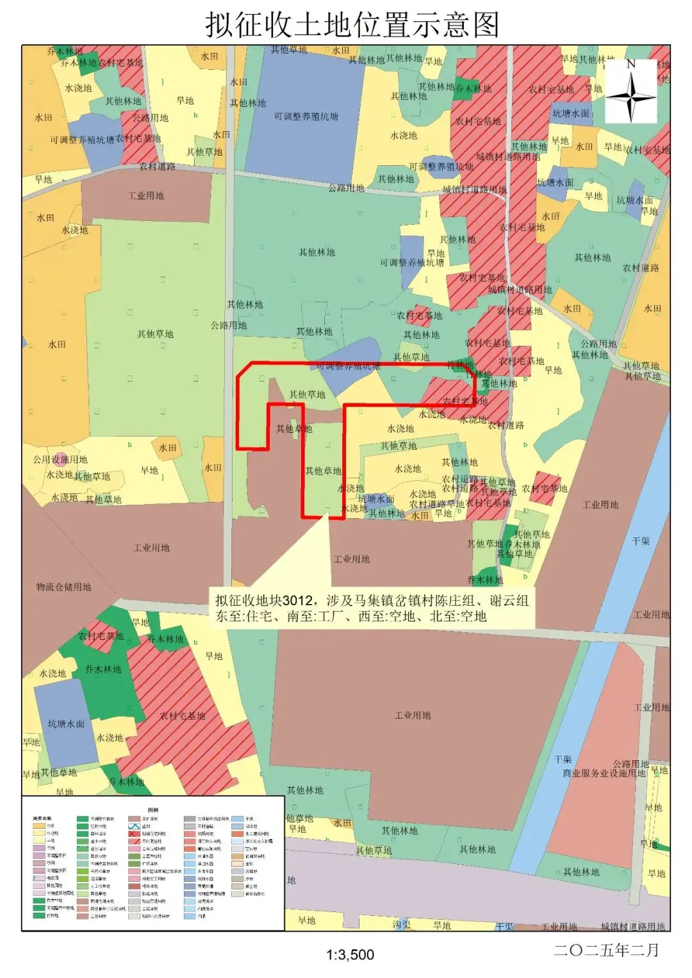
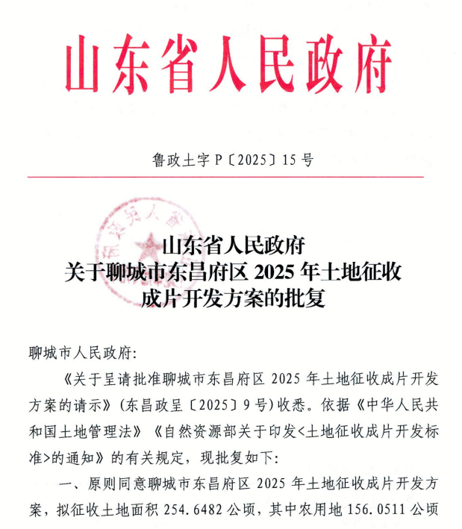
用地前期工作
（五）编制土地征收成片开发方案
今年我们超前谋划，加强业务指导和沟通协调，截至3月28日各县（市区）2025年成片开发方案已全部取得批复，比去年批复时间提前了4个月以上，在全省第一个完成本年度成片开发方案报批。

Slide 15


用地前期工作
（五）编制土地征收成片开发方案
4.注意事项：
一是拟安排的建设项目必须在国土空间规划确定的城镇开发边界内，并纳入当年的国民经济和社会发展年度计划。
二是成片开发范围内的基础设施、公共服务设施以及其他公益性用地比例一般不低于40%（省级以上开发区单独编制的不低于25%）。
三是经涉及的集体经济组织村民会议三分之二以上成员或三分之二村民代表同意。
四是已批准实施的成片开发方案必须在两年内实施完成，方可编制新的成片开发方案。

Slide 16
用地前期工作
（四）编制土地征收成片开发方案
5.常见问题：
实施率
普遍较低
据统计，2023年我市成片开发方案总体实施率仅为25.17%；2024年总体实施率为32.32%。
项目谋划
不精准
部分县（市区）存在频繁更换成片开发方案项目、地块的问题，导致反复修改，甚至重新编写，影响方案进展。
方案编制
质量不高
存在报批要件资料不齐全、划片范围不精准、项目位置坐标错误、项目名称报批前后不一致等问题，被多次退回修改完善。

Slide 17
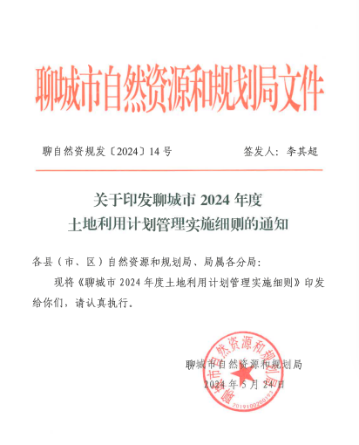
用地前期工作
（六）落实用地指标
1.概念：《土地管理法》规定“各级人民政府应当加强土地利用计划管理，实行建设用地总量控制”。建设用地指标是土地利用计划管理的一种定量表现形式，是国家为保护耕地和保障发展，对农用地转为建设用地进行数量管控的指标。
2.建设用地指标类型：按照是否涉及新增用地，建设用地指标分为新增建设用地计划指标（简称新增计划指标）和挖潜指标（主要指增减挂钩节余指标）。

Slide 18
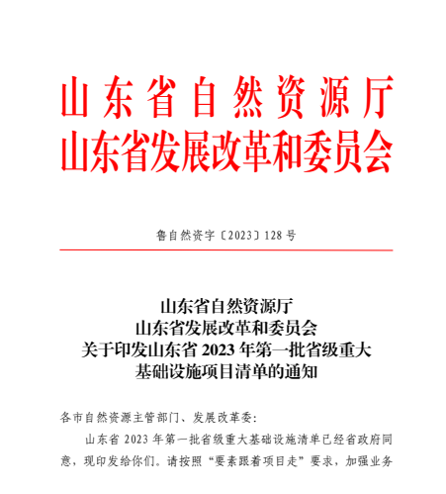
用地前期工作
（六）落实用地指标
3.新增计划指标来源：一是通过批而未供和闲置土地处置“增存挂钩”获得的核补指标。二是通过申报省重点基础设施、省重大、省重点工业、省重点外资项目，获得的争取指标。三是通过做好耕地保护、重大项目用地报批、节约集约用地等工作获得的各类奖励指标。
4.指标使用范围：为保障经济高质量发展，除商品房地产开发项目需使用增减挂钩指标外，其他项目均可使用新增计划指标。

Slide 19
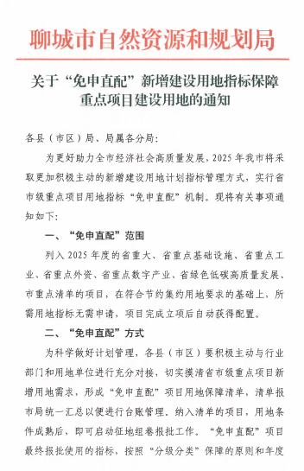
用地前期工作
（六）落实用地指标
5.指标激励政策：
一是在全省首推重点项目用地指标“免申直配”机制。简化指标申请程序，对列入2025年省、市级重点项目清单的，在节约集约用地的基础上，自动获得新增计划指标配置。支持县（市区）将更多的精力放到招引培育更多大项目、好项目上来。初步统计，已有48个省级重点项目、52个市级重点项目受益于该政策，获直配指标1.03万亩。

Slide 20
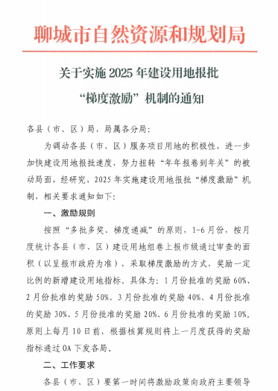
用地前期工作
（六）落实用地指标
5.指标激励政策：
二是在全省首推用地报批“梯度激励”机制。按照“早报早批、多报快批”原则，根据各县（市区）建设用地组卷上报通过审查的时序和面积，奖励新增计划指标。1-4月份，已下达相关县（市区）奖励指标560.72亩。

Slide 21

用地前期工作
小结: 项目用地前期工作主要流程环节
1.
项目谋划
2.
初步选址
3.
取得预审与选址意见书
4.
完成立项
5.
编制成片开发方案
6.
落实用地指标

Slide 22
二
土地征收

Slide 23


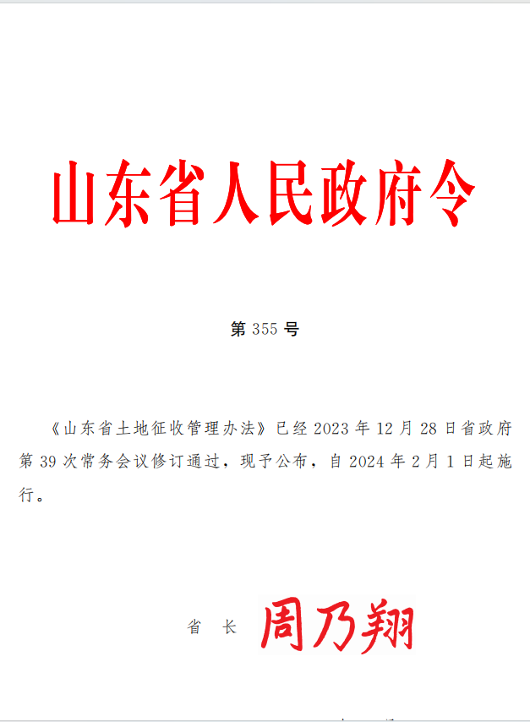
土地征收
（一）概念
土地征收是指国家为了公共利益的需要，在依法进行补偿的条件下，将集体所有土地及其上权利移转为国家所有的行为。土地征收是项目落地的关键，也是涉及范围最广、用时最长的环节，其实施主体和责任主体是县（市区）政府。

Slide 24
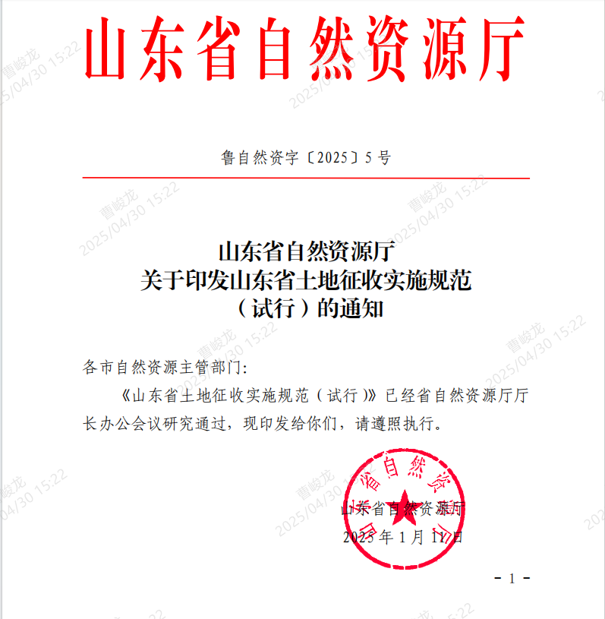
土地征收
（二）程序及要求
《土地管理法》和《山东省土地征收实施规范（试行）的通知》明确规定土地征收有14个法定程序，主要包括：
①发布征收土地预公告
②开展土地现状调查并公示
③进行社会稳定风险评估
④拟定征地补偿安置方案并公告
⑤组织征地补偿安置方案听证
⑥签订征地补偿安置协议
⑦落实征地相关费用
⑧申报征收土地
⑨征收土地审批
⑩发布批后征收土地公告
⑪作出补偿安置决定
⑫拨付征地相关费用
⑬腾退土地
⑭不动产变更登记

Slide 25


土地征收
①发布征收土地预公告
发布预公告
县级人民政府应在拟征收土地的农村集体经济组织所在地发布征收土地预公告。
预公告内容
包括征收范围、征收目的、土地现状调查安排、意见反馈方式等，预公告时间不少于10个工作日。

Slide 26


土地征收
②开展土地现状调查并公示
土地现状调查
公示调查结果
县级政府组织多部门，调查土地位置、权属、地类、面积及附着物情况，各方签字确认，确保数据真实有效。
县级政府公示土地现状调查结果，公示时间不少于5个工作日，保证透明度。

Slide 27



土地征收
③进行社会稳定风险评估
社会稳定风险评估
县级人民政府在征收土地预公告发布后，应组织开展土地征收社会稳定风险评估。
评估结果运用
评估结果为低风险的或者虽为中风险但采取有效防范化解措施后降为低风险的，方可申请征收土地。

Slide 28


土地征收
④拟定征地补偿安置方案并公告
县级人民政府应依据社会稳定风险评估结果，结合土地现状调查情况，组织自然资源、财政、农业农村、人社等有关部门以及乡镇人民政府（街道办事处），拟定征地补偿安置方案。
拟定方案
公告发布
方案公告需张贴发布，公告时间不少于30日，确保公众知情权。

Slide 29
土地征收
⑤组织征地补偿安置方案听证
组织听证
异议处理
拟征收土地的相关权利人对拟定的征地补偿安置方案有异议，并按照补偿安置方案公告规定的期限和渠道提出书面申请的，县级人民政府应按照有关规定组织听证。
对确需完善修改的，由县级人民政府对征地补偿安置方案进行修改完善后予以公布。未在征地补偿安置方案公告期内提交书面听证申请的，视为放弃听证。

Slide 30
土地征收
⑥签订征地补偿安置协议
签订征地协议
县级人民政府应组织自然资源、财政、人社、农业农村等有关部门及乡镇人民政府（街道办事处），依据征地补偿安置方案与拟征收土地所有权人、使用权人等相关权利人签订征地补偿安置协议。
制定处置方案
对个别未签协议的，县级政府制定专门处置措施和方案，保障征地工作顺利进行。

Slide 31
土地征收
⑦落实征地相关费用
县级人民政府应组织自然资源、财政、人社、农业农村等有关部门，测算并足额落实土地征收补偿安置费用（土地补偿费，地上附着物和青苗补偿费用）和社会保障费用。相关费用未足额落实的，不得申报征收土地。

Slide 32


土地征收
⑧申报征收土地
组织征收材料
征地时间限制
完成征地前期工作后，县级人民政府自然资源主管部门组织编制征收土地申报材料，经县级人民政府人民政府同意后，逐级报请有批准权的人民政府批准。
除国家和省重大基础设施项目外，征收土地申请应自征收土地预公告发布之日起两年内提出；两年内未提出的，应依法重新启动征收土地前期工作。

Slide 33
土地征收
⑨征收土地审批
审查要点
审查流程
审查必要性、合理性，确认公共利益，检查法定程序合规性。
省政府或受委托的市政府收到申请后，进行详细审查，确保征收合法。

Slide 34
土地征收
⑩发布批后征收土地公告
张贴公告
县级政府自收到征地批准文件起15个工作日内，及时张贴发布征收土地张贴公告。
公告时间
公告期不少于10个工作日，做到信息公开透明，保障公众的知情权和监督权。

Slide 35


土地征收
⑪作出补偿安置决定
作出决定
送达决定书
县级政府依据征地补偿安置方案，在征收土地公告发布30日内，对未签订协议的，作出征地补偿安置决定。
依法将征地补偿安置决定书有效送达相关权利人，确保其权益得到保障。

Slide 36
土地征收
⑫拨付征地相关费用
县级人民政府在土地征收公告发布之日起60日内，组织财政、自然资源、农业农村等部门，将征地补偿安置费用足额拨付至农村集体经济组织账户和农民账户，将社会保障费用足额拨付至当地社会保障资金专户。
不允许再拖欠土地征收安置补偿款和社保资金，否则将予以问责。

Slide 37
土地征收
⑬腾退土地
01
腾退土地条件
土地征收补偿安置费用和社会保障费用足额拨付后，被征收土地的相关权利人应按照征地补偿安置协议或征地补偿安置决定中规定或约定的期限，腾退土地。
02
未按时腾退后果
相关费用未足额拨付到位的，不得要求被征收土地的相关权利人腾退交出土地。未在规定或约定的期限内腾退交出土地的，由县级人民政府责令交出土地。

Slide 38
土地征收
⑭不动产变更登记
土地征收经依法批准后，不动产登记机构应当根据设区的市、县（市区）人民政府要求或者被征地土地的所有权人、使用权人等相关权利人的申请，依法办理不动产变更登记。

Slide 39
土地征收
（三）用时及审批情况
用地组卷
用地审批
用地组卷由县（市区）负责，县级政府需完成从发布征地预公告到落实征地相关费用的7项工作后，方可达到用地组卷报批条件。
法定时间51天，考虑群众工作和征地费用筹集时间等，需要90天以上；用地审查报批由市、省、部三级自然资源部门逐级负责办理，其中省、市两级用时在20个工作日左右；报部审批的项目，根据用地复杂程度确定。

Slide 40
土地征收
（四）加快土地征收需重点解决的问题
1.集中力量做好群众工作
2.及时落实征地所需资金
今后征地补偿安置协议、地上附着物和青苗补偿协议均需做到“一户一签”，当地政府要压实签字环节工作责任，严禁出现替签、代签、漏签等违法违规行为。加大土地征收政策的宣讲力度，防止群众工作不深入、不细致，群众不理解、不支持征地工作等问题发生，切实维护被征地群众合法权益。
包括土地征收补偿费、地上附着物和青苗补偿费、社保资金、耕地开垦费等。要提前筹备以上所需资金，确保资金足额到位，避免出现土地征收所需资金未落实或落实滞后等问题。去年以来，省纪委、省自然资源厅牵头开展全省土地征收突出问题专项整治工作，重点聚焦并整治征地补偿有关费用落实不到位问题。

Slide 41
土地征收
（四）加快土地征收需重点解决的问题
（五）加快土地征收需重点解决的问题
3.高质量完成用地组卷
4.压茬推进各环节工作
确保报件材料齐全、符合法定要求，争取一次性审查通过，缩短报批时间。避免组卷过程中出现项目预审选址与立项名称不一致、要件办理时间逻辑颠倒、用地标准套核不准确、用地项目没有纳入国民经济和社会发展规划、土壤污染调查不符合要求、占用林地报批材料不规范等问题。
征地预公告公示的10个工作日内，可同步开展土地现状调查、社会稳定风险评估工作；
征地补偿安置方案公示的30天内，可同步开展征地协议签订、征地预存款筹集等工作；
发布土地征收公告的60天内，可同步开展拨付征地补偿款、作出补偿安置决定、组织腾退土地和不动产变更登记等工作。

Slide 42


土地征收
小结：
土地征收需要高效完成14个法定程序，解决好堵点，压茬推进，落实好补偿资金，高质量完成组卷，高效能完成报批。

Slide 43
三
土地供应

Slide 44


土地供应
（一）土地供应的概念和方式
土地供应概念
土地供应方式
土地征收或收回后，通过法定程序确定使用权人，是项目落地的关键步骤。
主要分为划拨和出让两种，各有适用条件和流程。

Slide 45
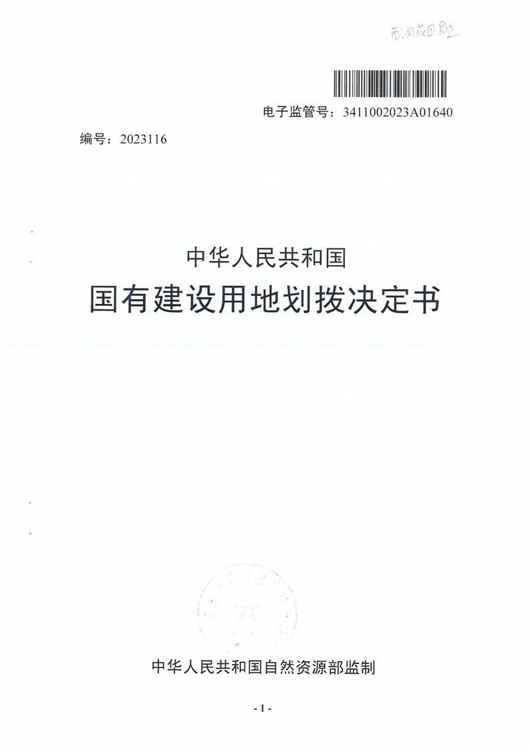
土地供应
（一）土地供应的概念和方式
1.国有建设用地使用权划拨
概念：是指县级以上人民政府依法批准，在土地使用者缴纳补偿、安置等费用后将该幅土地交付其使用，或者将土地无偿交给使用者使用的行为。划拨用地应依法报经县级以上人民政府批准，由市、县人民政府自然资源部门向用地单位或个人颁发《国有建设用地划拨决定书》。
划拨范围：主要包括国家机关用地和军事用地、城市基础设施用地和公益事业用地、国家重点扶持的能源、交通、水利等基础设施用地等。除法律、行政法规另有规定外，划拨土地使用权没有使用期限的限制。

Slide 46
土地供应
（一）土地供应的概念和方式
2.国有建设用地使用权出让
概念：是指国家以土地所有者的身份将国有建设用地土地使用权在一定年限内出让与土地使用者,并由土地使用者向国家支付土地使用权出让金。
出让方式和范围：
国有建设用地使用权出让有公开出让、协议出让两种方式。在政府供地中，工业、商业、旅游、娱乐和商品住宅等各类经营性用地，必须以招标拍卖挂牌等公开方式出让。
上述用地以外的其他用途的土地供地计划公布后，同一宗地有两个以上意向用地者的，应采用招标拍卖挂牌方式出让，仅有一个意向用地者的，可采用协议出让方式供地。公开出让是项目取得土地使用权的主要方式。

Slide 47
土地供应
（二）土地供应的前提条件
1.形成“净地”
“净地”须具备以下条件：土地权利清晰；安置补偿落实到位；没有法律经济纠纷；地块位置、使用性质、容积率等规划条件明确；具备动工开发所必需的其他基本条件（主要是指基础设施配套建设）。
形成“净地”的各项工作由县级政府负责组织实施完成。为确保拟供应土地权属清晰，2024年以来，我市主城区土地储备机构收储和政府熟化的土地在供应前均要求办理不动产登记。

Slide 48
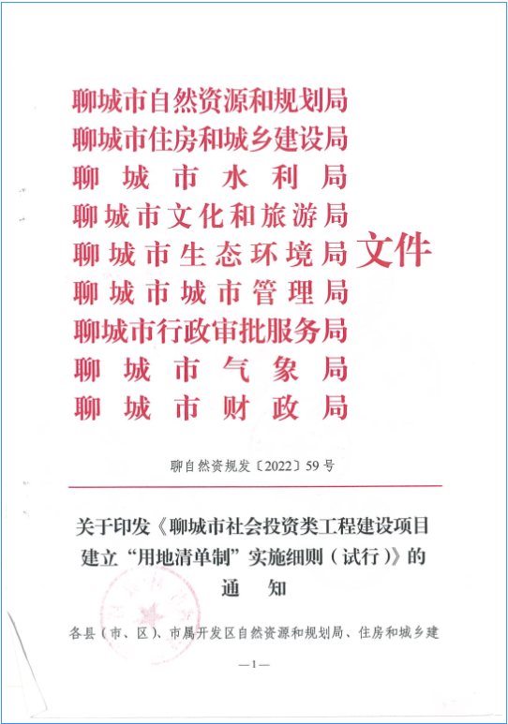
土地供应
（二）土地供应的前提条件
2.落实“用地清单制”要求
用地清单制概念
用地清单制内容
县级政府组织资规、住建、生态环境、文旅、水利、城管、审批、气象等部门在区域评估和普查的基础上，明确项目建设管控要求，形成一张清单，出让土地成交后交付用地单位，作为项目审批管理、技术审查的主要依据，实现“拿地即开工”的改革目标。
土壤污染调查报告评审、建设条件、考古调查勘探、地质灾害危险性评估、地下管线、人防工程、历史建筑保护对象、水资源论证、水土保持、防洪影响、地震安全性、园林绿化和古树名木、气候可行性、气象探测环境保护等14项（可根据土地用途和后续审批需求，选择性开展）。

Slide 49
土地供应
（二）土地供应的前提条件
3.落实工业用地“标准地”供给要求
"标准地"定义与特征
"标准地"区域评估模式
“标准地”区域评估实行“5+N”模式，“5”指节能评价、地质灾害危险性评估、地震安全性评价、压覆重要矿产资源评估、考古调查勘探和文物影响评估 5 项区域性评估；“N”指除以上 5 项评估项目外，规划环境影响评价、防洪影响区域评估、水资源论证区域评估、水土保持区域评估、气候可行性论证、雷电灾害风险评估等，可由地方政府或开发区（园区）管理机构根据当地实际情况纳入区域性评估事项。
地方政府或依法设立的开发区（园区）管理机构统一开展区域评估，依据国土空间详细规划、区域评估成果和产业发展特点，将投资强度、容积率、亩均税收等规划条件和控制指标纳入供地方案，由县级以上人民政府面向工业项目出让使用权的国有建设用地。

Slide 50
土地供应
（三）公开出让程序
03
04
02
发布土地出让公告：明确规划条件、建设条件，进入网上竞拍程序，不少于20天的公告期和10个工作日的挂牌期。
呈报政府批复：
市、县资规部门将土地出让方案按规定呈报市、县人民政府批准。
发布成交公示：资规部门对竞得人进行资格审查，发布成交公示，公示时间不少于5天。
01
05
签订成交确认书和出让合同：公示期结束后5个工作日内，签订成交确认书，成交确认书签订后10个工作日内签订出让合同。
集体研究决策，确定土地出让方案：政府组织有关部门研究确定土地出让起始价等。

Slide 51
土地供应
（三）公开出让程序
房地产用地土地出让起始价的确定方法
地价与市场的关系
一是以宗地所在区域的基准地价为参照；
二是委托专业评估机构进行专业化评估；
三是使用假设开发法测算土地单价后，结合宗地周边的实际成交案例；
四是经市自然资源和规划局局长办公会与市资产运营会集体研究后确定出让起始价。
土地出让地价是土地市场的客观反映，土地价格的稳定直接关系到房地产市场的稳定，是落实房地产市场“止跌回稳”要求的重要内容。大幅下调土地出让价格，直接影响市场信心，造成房价波动，影响房企拿地意愿，影响土地市场的稳定。

Slide 52
土地供应
（三）公开出让程序
03
04
02
发布土地出让公告：明确规划条件、建设条件，进入网上竞拍程序，不少于20天的公告期和10个工作日的挂牌期。
呈报政府批复：
市、县资规部门将土地出让方案按规定呈报市、县人民政府批准。
发布成交公示：资规部门对竞得人进行资格审查，发布成交公示，公示时间不少于5天。
01
05
签订成交确认书和出让合同：公示期结束后5个工作日内，签订成交确认书，成交确认书签订后10个工作日内签订出让合同。
集体研究决策，确定土地出让方案：政府组织有关部门研究确定土地出让起始价等。

Slide 53
土地供应
（四）常见问题
“用地清单制”要求落实不到位。县级政府在开展各类评估评价时，区域性评估的内容少、覆盖范围小，大部分项目仍是供地前才启动单宗地的各项评估，延迟了项目落地时间。
“净地”供应要求落实不到位。
从供地情况看，有的地块拆迁不彻底，存在零尾建筑，达不到场地平整的施工条件；有的地块道路以及供热、供水、供气等基础设施配套建设滞后，造成企业拿地后无法开工建设，建成后也无法运行。
土地拆迁补偿群众工作不到位。有的县级政府由于无法及时落实拆迁补偿等费用，或无法就拆迁补偿等事宜与群众达成一致意见，致使土地无法供应，甚至还影响到已供应地块的进场施工，给企业带来了很大困扰。

Slide 54
土地供应
（五）土地供应需重点把握的红线和底线要求
不得向个人供应住宅用地。市、县政府和资规部门在住宅用地出让方案和出让公告中要明确竞买人资格条件，不接受个人竞买，包括以个人名义申请竞买、约定竞得后成立公司作为受让人进行开发建设等情形。
1
3
切实防范城投公司托底拿地风险。加强城投公司购地审核，在接到报名申请后2个工作日内，向属地政府、财政、国资等部门推送企业信息，政府或有关部门认为存在风险的企业不允许参与竞买。
1
不得向别墅类房地产开发项目、私家庄园供地。严格执行住宅用地容积率不低于1.0的要求。
杜绝土地领域招商引资恶性竞争。县级政府在土地出让时不允许违规设置竞买条件，产业项目引进与房地产用地不得捆绑出让或变相捆绑出让，禁止以各种名义减免土地出让收入。
2
4

Slide 55
土地供应
小结: 土地供应工作主要流程环节
1.
形成“净地”
2.
落实清单制和标准地要求
3.
确定出让方案
4.
政府批复
5.
发布出让公告
6.
网上交易
7.
签订出让合同

Slide 56
土地供应
（六）当前省市级重点项目用地进展情况
今年，纳入市指挥部全周期管理系统的省市级重点项目共有405个，其中：
5个项目不再实施；
289个项目已完成土地供应；
100个项目今年需先完成土地征收程序后供地；
11个项目使用往年已征收土地尚未完成土地供应。

Slide 57
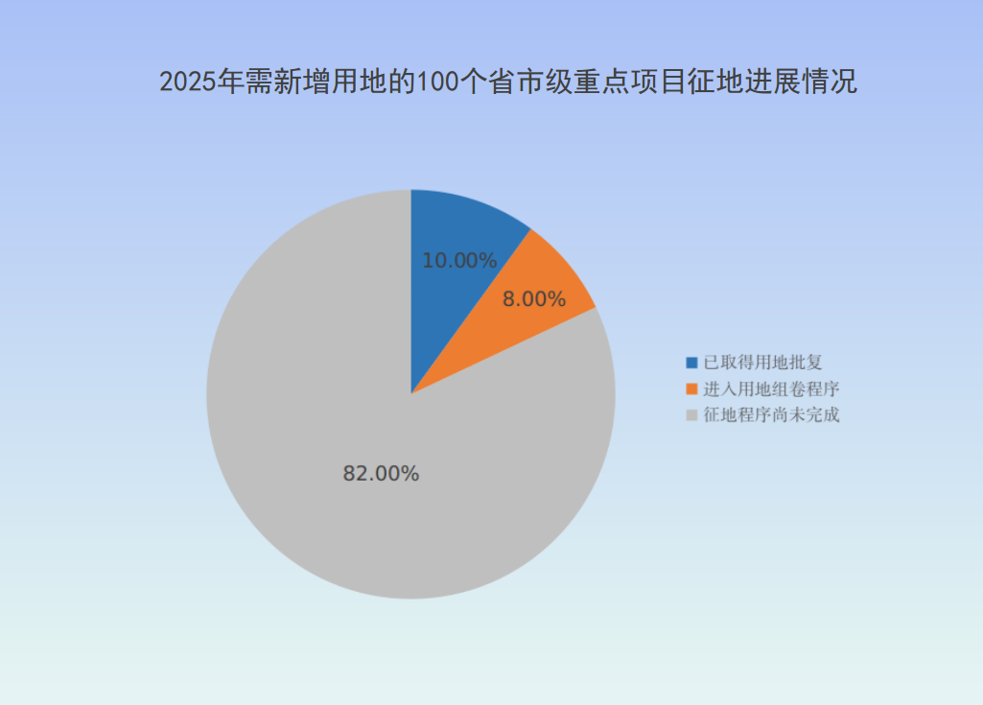
土地征收
（六）当前省市级重点项目用地进展情况
截至目前，100个需办理土地征收的省市级重点项目中：
10个项目已完成土地征收手续；
8个项目已完成用地组卷正在审查备案中；
82个项目还未完成用地组卷，该类项目占需新增用地项目总量的82%。

Slide 58
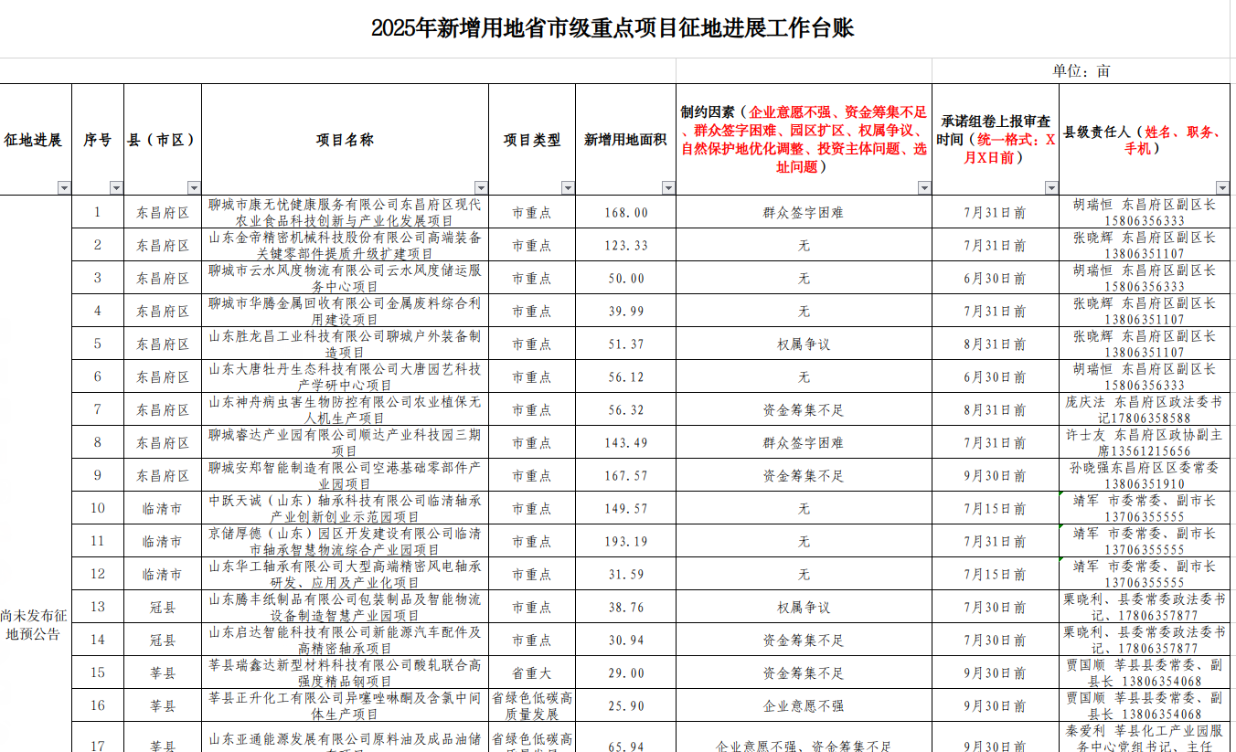
土地征收
（六）当前省市级重点项目用地进展情况
目前，82个未完成组卷项目中：
25个项目由于企业意愿不强、权属争议、资金筹集不足、园区扩区未完成等原因，尚未发布征地预公告；
28个项目已发布征地预公告，未完成现状调查；
7个项目已完成现状调查，未发布补偿安置方案公告；
22个项目已发布征地补偿安置方案公告，未完成组卷。

Slide 59
四
用地后期工作

Slide 60

用地后期工作
（一）不动产登记
自然资源领域不动产登记，开发建设单位获得土地使用权，签订土地出让合同后，要向不动产登记部门申请办理国有建设用地使用权首次登记。

Slide 61
用地后期工作
（二）修建性详细规划的编制与审定
1.概念：修建性详细规划是指以城镇总体规划或分区规划、控制性详细规划、规划条件、建设条件为依据，制定用以指导各项建筑和工程设施的设计和施工的规划设计。
2.需编制修建性详细规划的项目：
公用设施（500米及以上的供水、排水、供电、供燃气、供热、通信、广电等线性工程和站厂、邮政、环卫、消防、水工设施）项目
公共管理与公共服务（机关团体、科研、文化、教育、体育、医疗卫生、社会福利）项目，总用地面积在2公顷及以上的
交通运输项目
居住项目、商服项目、工业项目、仓储项目、绿地与开敞空间项目，总用地面积在3公顷及以上的
上述类别和规模以外的项目无需编制修建性详细规划，可直接编制建设工程设计方案

Slide 62
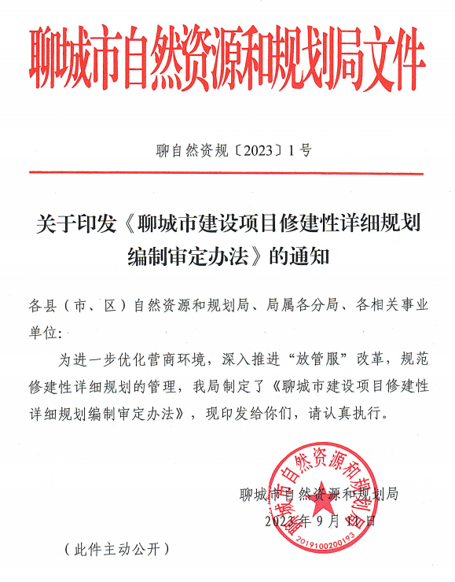
用地后期工作
（二）修建性详细规划的编制与审定
3.修建性详细规划的审定：
按照项目类型及用地规模，主城区修详规分别由市资规局各分局、专家论证会、市资规局局长办公会、市国土空间规划审查委员会分级审定公示。
各县（市区）根据各地实际情况，参照分级审定。

Slide 63
用地后期工作
小结:用地后期工作主要流程环节
01
02
03
04
05
办理建设用地规划许可
不动产登记
修建性详细规划编制与审定
办理建设工程规划许可
办理建筑工程施工许可

Slide 64
总结
用地前期工作、土地征收、土地供应、用地后期工作等共同组成了土地要素保障的全流程，整个过程涉及面广、程序环节多、政策要求严，容易触碰的底线和风险点多。必须把准政策、执行好政策、守好底线，以项目能落地、快落地为根本导向，统筹考虑各环节工作，尽最大努力压缩项目落地时间。
用地前期
  项目谋划 初步选址 预审选址意见 编制成片开发方案 落实用地指标
土地征收
①发布征收土地预公告②开展土地现状调查并公示③进行社会稳定风险评估④拟定征地补偿安置方案并公告⑤组织征地补偿安置方案听证⑥签订征地补偿安置协议⑦落实征地相关费用⑧申报征收土地⑨征收土地审批。⑩发布批后征收土地公告⑪作出补偿安置决定⑫拨付征地相关费用⑬腾退土地⑭不动产变更登记
土地供应
  形成“净地” 落实清单制和标准地要求 确定出让方案 政府批复 发布出让公告 网上交易 签订出让合同
用地后期
  建设用地规划许可 不动产登记 修建性详细规划编制与审定 建设工程规划许可 建筑工程施工许可

Slide 65
五
明确下步工作措施

Slide 66
明确下步工作措施
（一）坚持以规划为引领，科学谋划项目
加强“三级三类”空间规划研究，加快编制空间类专项规划，对重点项目提前谋划，确保项目选址符合国土空间规划。
城镇开发边界内的项目
城镇开发边界外的项目
按照乡镇国土空间规划进行选址，有特殊需求的，超前谋划，编制好村庄规划，统筹各类规划要素，县级各部门工作要压茬进行，必有的环节紧密衔接，将时间压缩至最短。
选址与控规不符的，原则上应调整项目选址；重大项目对选址有特殊要求的，经研究论证控规修改可行的，依法依规加快修改；项目选址无控规的，加紧编制。同时，抢抓城镇开发边界局部优化调整的机遇，尽可能满足项目用地需求。

Slide 67
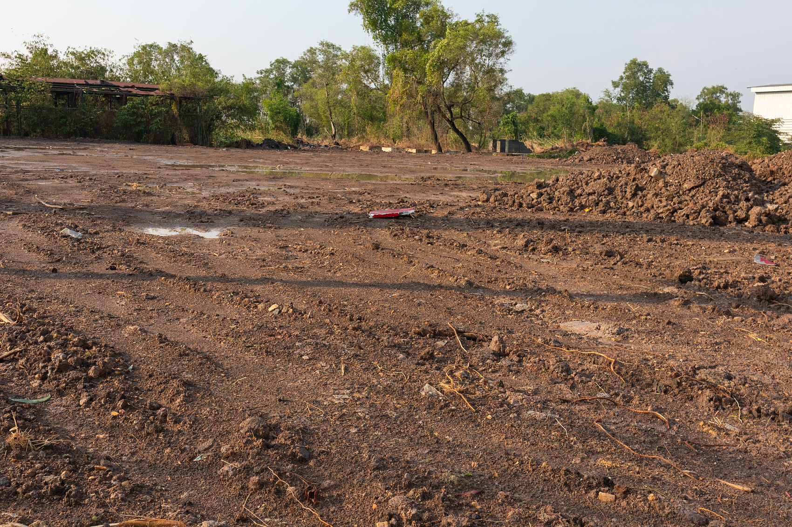
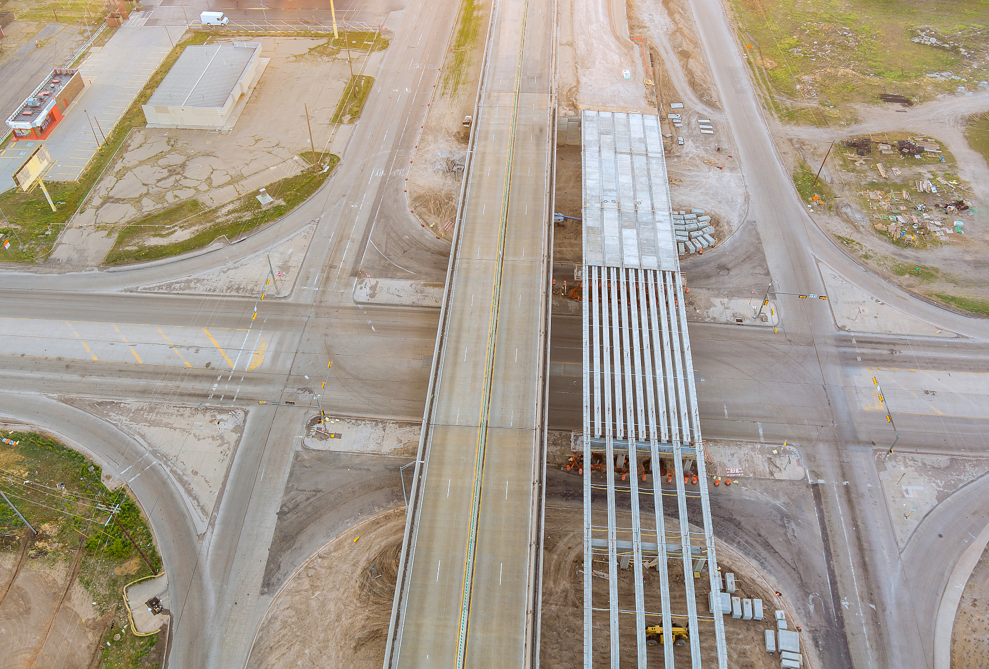

明确下步工作措施
（二）全力做好新增计划指标保障
一是加快批而未供和闲置土地处置。
全面梳理摸清底数，逐地块制定盘活利用措施，明确时间表、路线图，加快推进化解和有效盘活利用，最大程度获取上级核补新增指标。
三是科学统筹精准投放使用指标。
用足用好新增计划指标“免申直配”和“梯度激励”机制，争取获得激励奖励指标。做好辖区内重点项目和民生项目用地的统筹谋划，将指标要素更多投放到优势地区和优势产业。
二是争取更多项目纳入省级重点清单。
新增用地面积大的项目申请调入省重大、省重点工业、省重点外资和省重点数字经济项目，争取省以上统筹保障指标。

Slide 68


明确下步工作措施
（三）严格落实耕地占补平衡政策要求
目前，国家明确实行“以补定占”的“大占补平衡”政策，将非农建设、造林种树、种果种茶等各类占用耕地行为统一纳入耕地占补平衡管理。各县级政府应提前谋划建立县级耕地占补平衡指标数据库，精选纳入数据库地块。同时，统筹占补平衡剩余指标，加快新增补充耕地入库进度，做好“大占补平衡”政策实施前的指标保障。我们资规部门将积极谋划推进市级占补平衡库建设，统筹各地占补平衡指标，保障市级重大建设项目需求。

Slide 69
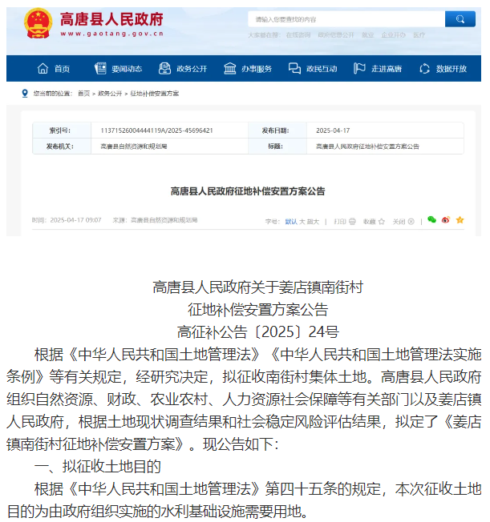
明确下步工作措施
（四）全面加快土地征收速度
一是筹集好资金。在财政支出压力较大的情况下，各地要精细核算重点项目土地征收所需费用，统筹纳入财政预算支出清单，提前预留征地资金，做到批前足额预存到位，批后及时拨付到位。
二是做好群众工作。切实保障被征地群众合法权益，深入细致做好政策宣传和解疑释惑工作，制定激励措施，维护社会稳定，严防负面舆情和重大信访事件发生。对个别未达成征地补偿安置协议的，根据征地补偿安置决定，依法组织实施。
三是压茬统筹推进。聚焦项目用地全流程，抓住重点程序、破解堵点问题、盯紧关键环节，对涉及办理占林、压矿等手续的，提前谋划、统筹推进，确保项目履行完征地程序后，第一时间高质量完成用地组卷，将项目用地报批时间压缩到最短。

Slide 70
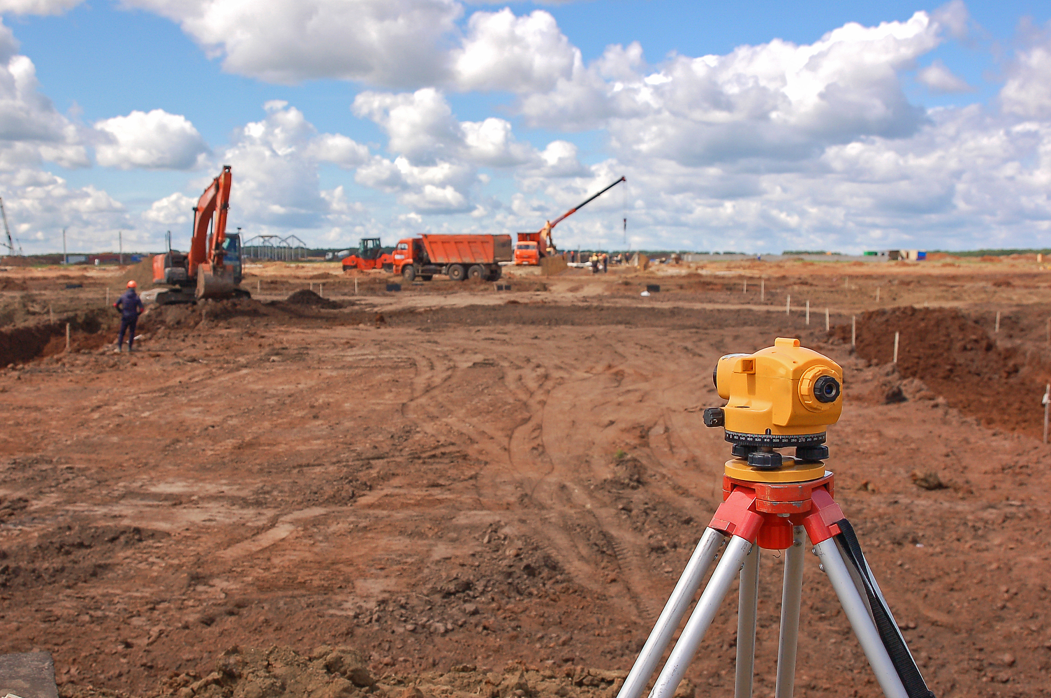
明确下步工作措施
（五）统筹落实各项供地前置要求
市、县两级资规部门及时将年度储备计划、供地计划与住建、城管、气象、生态环境、文旅、水利、审批、电力、通信等部门共享；各县级政府应提前统筹做好“用地清单”涉及的区域评估、评价等工作，加快推进拟供应地块基础设施配套建设和土地熟化，确保进入供地程序的宗地管理要求明确、基础设施配套齐全，达到“净地”供应条件，提高供地效能，助力企业“拿地即开工”。

Slide 71

明确下步工作措施
（六）守好土地利用红线
不论什么项目，依法依规用地是红线底线。新的《土地管理法实施条例》和《山东省自然资源行政处罚裁量基准》施行后，违法用地成本显著增加。最高罚款标准达每平方米1000元，每亩地罚款达66.7万元，远高于工业用地出让价格。
此外，还要严肃追究当事人及其他有关人员的责任，给予相应的党政纪处分。对违法占用耕地10亩（永久基本农田5亩）以上的还要追究刑事责任。务必严格依法依规用地，绝不把发展经济的好事，变成违法违纪的坏事。

Slide 72

资规部门将发挥好土地要素保障的牵头作用，扛牢稳经济保增长的重大政治责任，对上主动做好对接争取，对下科学做好土地要素保障全流程指导和审核把关，定期研究资源要素保障工作中遇到的问题，实行清单化管理、项目化推进，加强市县联动、部门协作，精准高效、节约集约地做好自然资源要素支撑各项工作，切实为全市绿色低碳高质量发展提供有力的资源保障。

Slide 73
汇 报 完 毕

Slide 74
2025年 局长大讲堂
聚焦自然资源要素保障
2025年5月

